Slide 1

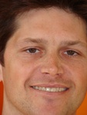
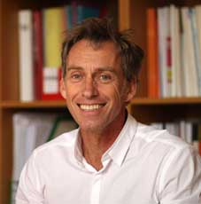
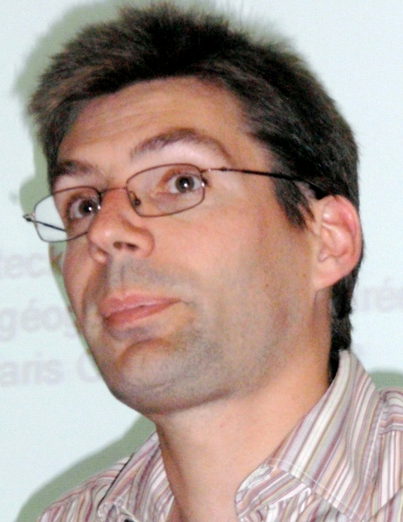
De la géographie classique aux nouvelles géographies.
Application : quelques grandes problématiques actuelles et passées sur la France en ville et sur les mobilités
S. Bourgeat Octobre2013

Slide 2
La nécessité de préoccupations épistémologiques
…et le sujet sur les mobilités est à forte teneur épistémologique !
Le sujet de commentaire de 2013 était les « discontinuités et mobilités »
Le rapport de 2008 sur les services dans l’espace mondial demandait de parler de Retaillé, Carroué, Lévy et de montrer qu’il y avait un débat entre eux sur la définition de la mondialisation
Le rapport sur le commentaire de 2006 sur l’aménagement des territoires dit de même qu’une ….
« bonne connaissance des évolutions épistémologiques de la discipline constitue un atout de taille pour trouver l’angle d’attaque le plus pertinent. »
- ou à propos de l’oral : « Les courants, les auteurs, les travaux qui ont marqué leur histoire doivent être connus. Il faut connaître les grandes collections de manuels d’enseignement supérieur ; la consultation régulière de revues telles que L’Information géographique, Mappemonde, L’Histoire, Historiens et Géographes est nécessaire. »
Puis, plus loin :
« Quelle que soit la formulation [des sujets d’oral], l’attente est la même : que soient précisés les enjeux épistémologiques puis pédagogiques du sujet, son amplitude temporelle et spatiale, sa signification exacte, en s’appuyant sur l’analyse des termes l’un par rapport à l’autre »
- Le sujet 2005 de l’agrégation externe était : « le temps en géographie »
… et le rapport Historiens-géographes – p 153. N° 393. Fév 2006 - dit qu’ « on ne pouvait le traiter sans avoir à la fois de solides connaissances en épistémologie, et ans tous les champs de la géographie »).
Sans en arriver à ce type de sujet (vu les programmes), une ou deux réflexions épistémologiques dans un devoir ne sont pas forcément inutiles …

Slide 3
Le sujet 2010-2011 : Pratiques et territoires du tourisme en France
« Le sujet se veut représentatif de l’évolution de la géographie du tourisme durant ces dix dernières années, et plus particulièrement du développement d’une géographie des territoires qui s’est substituée peu à peu à une étude plus classique des « espaces touristiques ».
(…)
« Le but du sujet étant l’articulation des deux termes, c’est en ce sens que la notion de territoire du tourisme est plus appropriée que celle d’espace. Dans le cadre d’une copie, on peut accepter comme base de réflexion la définition, minimaliste mais consensuelle, de territoire comme espace socialisé. On pourra toutefois noter, dans ce cadre précis, que la notion de territoire associée au tourisme est fondamentalement un espace relationnel : il s’agit par exemple de voir les relations entre résidents et touristes, mais aussi entre touristes, voire entre différents types de résidents face aux touristes … Par ailleurs, les recherches sur l’évolution des pratiques touristiques lors des trente dernières années ont montré que tout espace peut être potentiellement touristique. Le concept de territoire touristique renvoie ainsi à l’idée d’une appropriation de l’espace par toute une série d’acteurs dont les pratiques et les représentations produisent des formes de territorialités touristiques : des formes diverses selon les contextes spatio-temporels, mais des formes tendant cependant à fonctionner comme des archétypes. Conséquence des deux remarques qui précèdent, et étant donné que tout touriste étant par essence un être « déplacé » arrivant sur le territoire « des Autres », la notion d’appropriation elle-même pose problème et doit susciter la réflexion sur ce qu’est ce rapport au lieu (le concept de recréation où l’on recrée son quotidien »

Slide 4
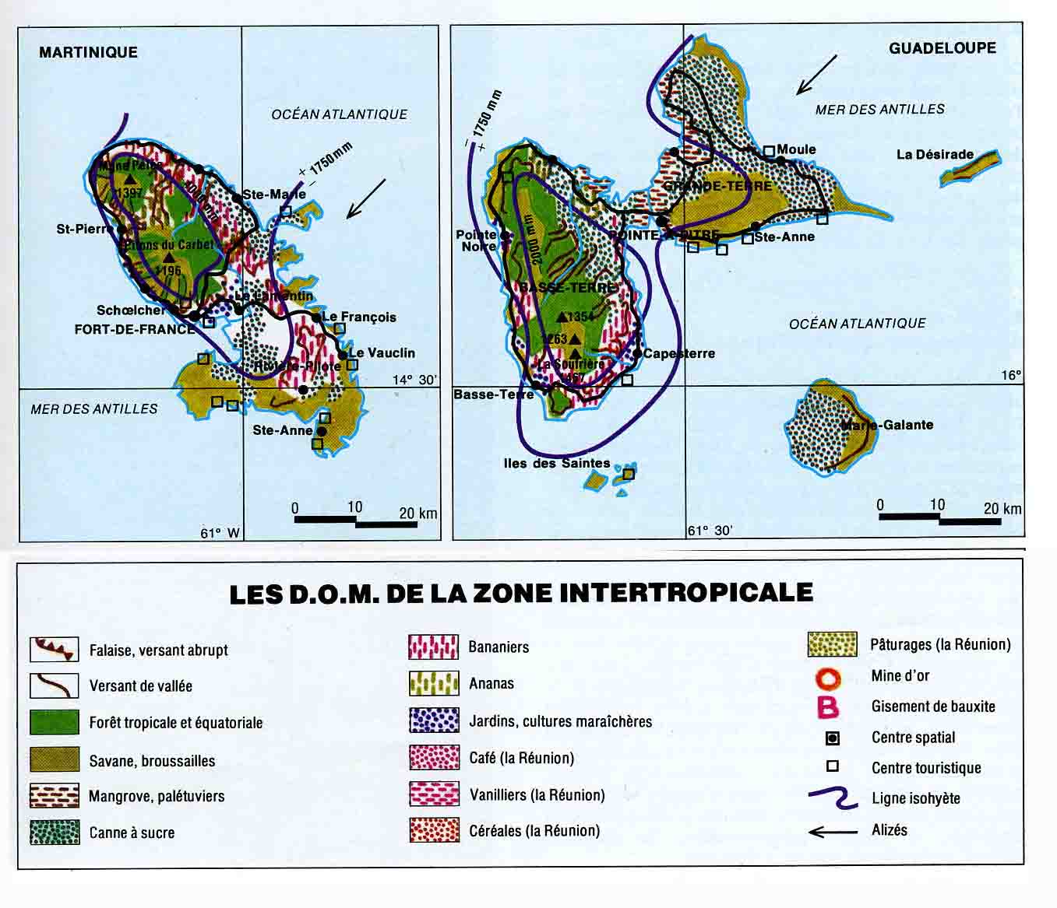
1 Une nature instable
11 Une morphologie contrastée
12 Des mécanismes brutaux
13 Un fort endémisme insulaire
14 Le dynamisme de la végétation
2 Une histoire, un paysage et une population façonnées par le sucre
3 La survivance agraire et halieutique
4 La personnalité des Antilles françaises
5 L’unicité martiniquaise
6 Les visages contrastés de la Guadeloupe
61 Les Guadeloupes rurales avec : Grande-Terre, Nord et Est de Basse-Terre, La Côte sous le vent (avec : Bouillante et ses environs, Pointe-Noire)
62 Basse-Terre
63 Pointe-à-Pitre
7Les îliens périphériques
Introduction… Pour caricaturer ?
Un sujet d’oral sur « les Antilles françaises »
(avec application pédagogique en classe de première Chapitre 8.)
François Doumenge. Que sais-je ? 1988. Et une transcription pédagogique : manuel Belin 1982

Slide 5
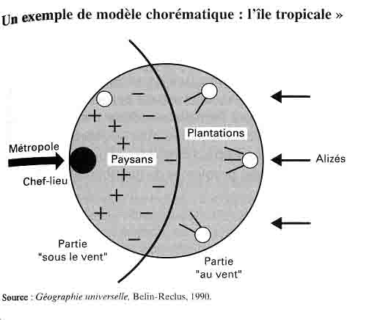
Une proposition plus actuelle de plan sur le même (?) sujet mais avec une formulation différente : « les Drom des Antilles françaises »
Une démarche du nomothétique
- Le glocal (en fait le changement d’échelle)
1. La richesse relative par rapport à la Caraïbe
- Grâce à des économies de transfert
- de la part de l’Etat (des Drom)
- de la part de l’UE (des Territoires ultra marins / programme Poseidom…)
- Qui permettent une reconversion d’anciennes îles à sucre (de l’agriculture au tourisme), mais avec des différences Martinique-Guadeloupe
2. L’insularité et l’éloignement créent la dépendance par rapport à la métropole
- Des territoires exigües, insulaires et éloignés mais une continuité territoriale…
- symbole d’une dépendance économique (analyse chiffrée…)
3. Une situation qui crée une identité particulière
- Liée à la démographie (des populations jeunes)
- Liée à l’insularité
Conclusion sur le dilemme de l’émancipation ou pas ?

Slide 6
Quelles sont les différences entre les deux plans ?
Le milieu naturel n’est plus au centre de l’analyse
Le politique est intégré dans l’analyse
Le concept de territoire (en lieu et place d’espace). Quel sens ?
L’emboîtement d’échelles est présent dans les deux plans par une logique descendante (le détail de chaque île dans le premier plan, de l’Europe à chaque île dans le second) : l’ouverture au monde au détriment d’une démarche en entonnoir sur un espace que l’on essaye de décrire le plus en profondeur
L’actualité au détriment de l’intemporalité
La volonté d’exhaustivité a disparu : la notion même d’étude de cas

Slide 7

De la même façon, sur les fleuves
Sujet possible : « les fleuves français » ou « les fleuves, objet géographique », ou ….
Michel Rochefort. Les fleuves. PUF. 1969
I- Une connaissance des fleuves
A- Description du comportement hydrographique
B- Les grands bassins fluviaux
C- La dynamique des fleuves
II- La diversité des fleuves
A- Rapports élémentaires entre alimentation et écoulement
B- La diversité des variations saisonnières moyennes
C- La diversité de l’abondance annuelle moyenne
III- L’utilisation des fleuves
A- L’utilisation traditionnelle des fleuves
B- Les formes modernes de l’utilisation des fleuves
C- Les problèmes liés à l’aménagement des fleuves

Slide 8
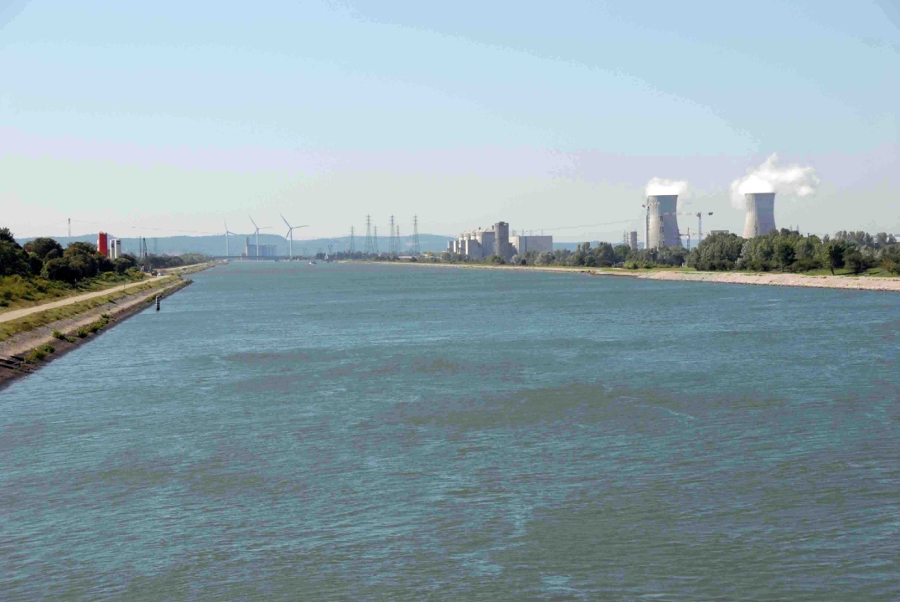
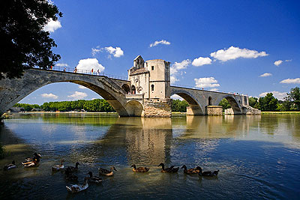
Jacques Béthemond. Les grands fleuves, entre nature et société. Armand Colin. 2002
La nature du fleuve
Fleuves et sociétés
Grands fleuves et grands travaux
Des fleuves à fins multiples
Les eaux de la discorde
Le fleuve et la structuration de l'espace
Des idées reçues à une prise de conscience raisonnée
A spatialiser dans le cadre d’un sujet sur la France (+ dimension européenne : les réseaux de canaux…)

Slide 9
Plan du topo
I- Désormais, la géographie n’est plus…
1- une science de l’exhaustivité
2- une science naturelle
3- une science de la description ou un art du terrain
4- une science du particulier
(de l’idiographie au nomothétique)
II- Désormais, la géographie …
1- est une science sociale
11. utilise le modèle spatial
12. utilise le modèle social
2- est une discipline qui se préoccupe du monde
(le rôle du politique)
Conclusion : et la géographie des mobilités dans tout ça ?

Slide 10
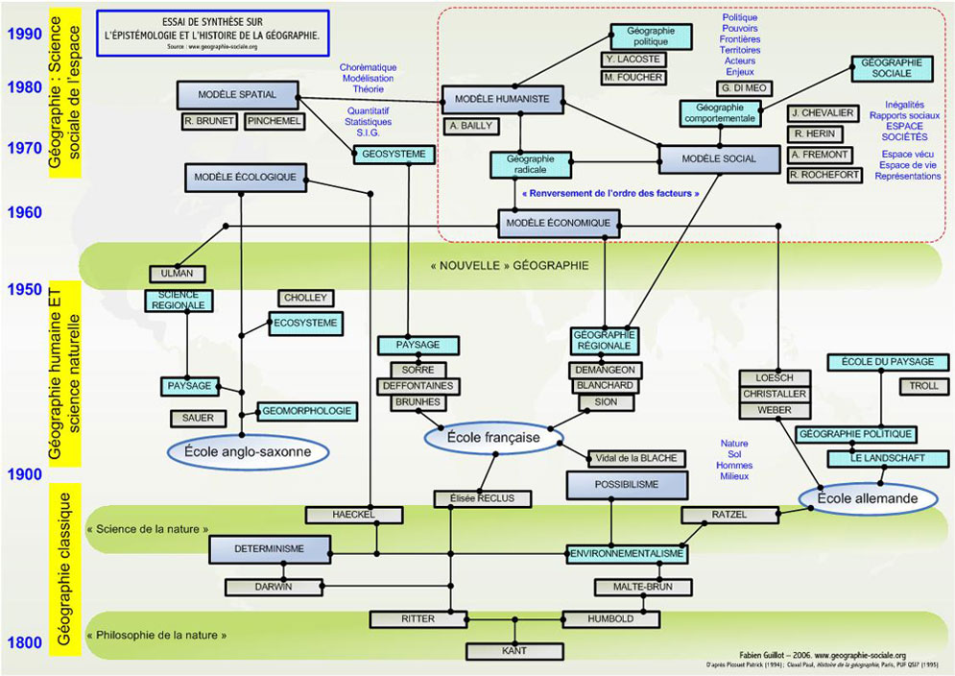

Slide 11
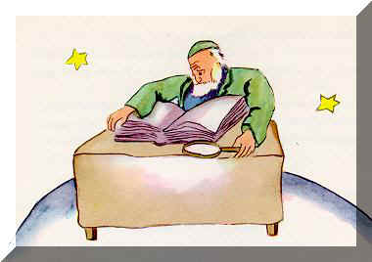
« -Qu'est-ce un géographe?
-C'est un savant qui connaît où se trouvent les mers, les fleuves, les villes, les montagnes et les déserts. » (Saint Exupéry. 1942)
I1 Désormais, la géographie n’est plus la science de l’exhaustivité. Elle ne cherche plus à couvrir le monde.
Question subsidiaire :
Des géographes de ce type existent-ils encore…

Slide 12
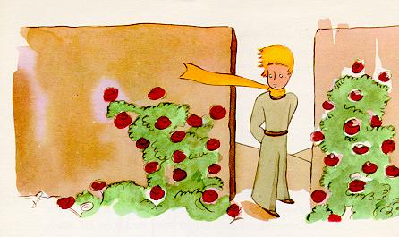

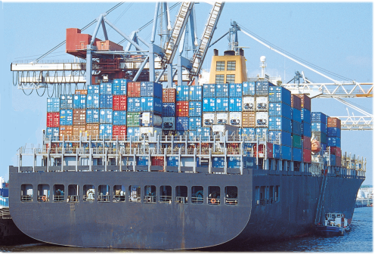
Les 4 travers de l’encyclopédisme :
- la connaissance factuelle plus que la compréhension des causalités
- un champ donné
- Le statique
- Une démarche de l’enfermement, en entonnoir
Le hors-champ à propos de mobilités :
les causes politiques des migrations
« Il suffit d’apprendre »
L’encyclopédisme une démarche
obsolète ?

Slide 13
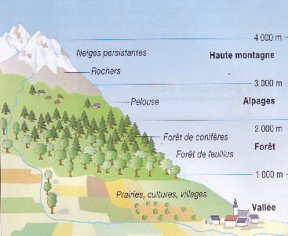
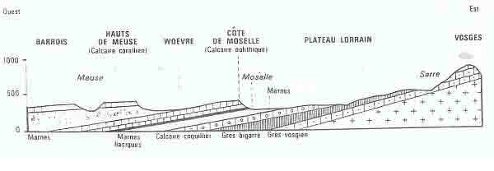
I-2- La géographie n’est plus… une science naturelle
Programme de Première- L’étude des milieux (Valoriser et ménager les milieux - chapitre 3-)
Possibilisme : « la nature propose et l’homme dispose »
Des invariants
Genre de vie
Un schéma qui peut avoir son utilité, mais l’expliquer ne peut être le but
Dégradation des températures de 0.5° / 100 m
Adret / Ubac
- Description des étages de végétation et adaptations « astucieuses » de l’homme
Risques et contraintes saisonnières
Description « ethnologique » d’une société qui disparaît face au modernisme
La coupe géologique, « épreuve reine de l’agrégation », supprimée en 2001

Slide 14
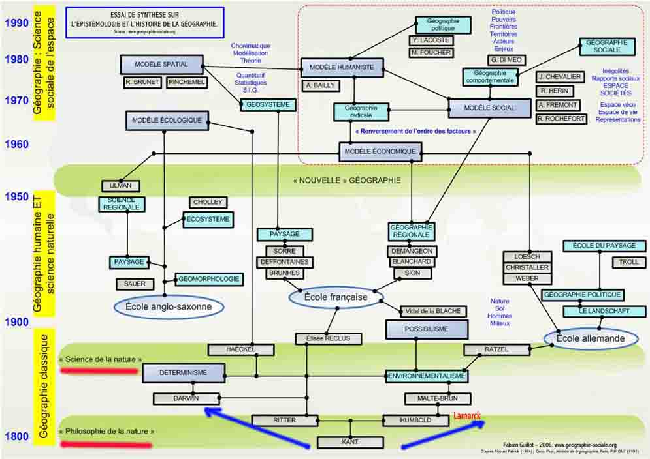
I 22- L’histoire de cette conception : Kant, Turgot, Montesquieu, Lamarck
I 23- Les conséquences : la spécificité de l’Ecole française de Géographie
Défaite de 1870
Identité républicaine par l’école
Positivisme
Choc colonial
Vincent Berdoulay

Slide 15
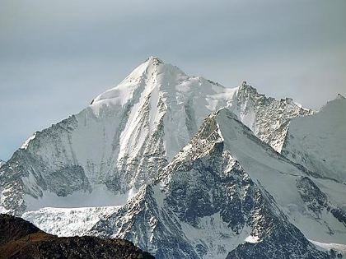
Le cas des textes sur les Alpes françaises.
« les cathédrales de la terre » (John Ruskin),
« les montagnes de référence » (Paul Veyret),
« la synthèse des montagnes du monde, l’archétype du soulèvement et du plissement » (Roger Frison Roche),
« moins humides que les montagnes océaniques, plus équilibrées que les méditerranéennes, hautes mais creusées de profondes vallées » (Paul Veyret).
Ces montagnes ont donc « naturellement » donné naissance à « une civilisation extraordinaire » : « La rudesse, la robustesse, la ténacité, la continuité dans l’effort, le sens de la lutte, l’attachement au sol, la frugalité, le sens de la liberté, le sens de l’économie, l’endurance, le sang froid face au danger sont autant de vertus qui contribuent à forger un type d’hommes et un type de civilisation. Ce sont ces montagnards prolifiques qui, ayant essaimé à travers la France, ont contribué à sa vitalité. » (Germaine Veyret).

Slide 16
Les conséquences (suite) …bêtisier : Exemple d’un vieux déterminisme…
André Siegfried en 1913 (« tableau politique de la France de l’Ouest ») :
« le calcaire produit l’instituteur, le granit produit le curé » (à partir d’un vieux dicton vendéen)
Puis une généralisation : « le granit vote à droite, le calcaire à gauche »
➔ Une critique dans les années 1980 par l’historien Paul Blois.
Derrière le débat, le fait que la géographie de Siegfried privilégie la stabilité, les invariants et oublie l’histoire.
Plus le problème de l’européocentrisme
… Attention lors de l’écrit et surtout de l’oral

Slide 17
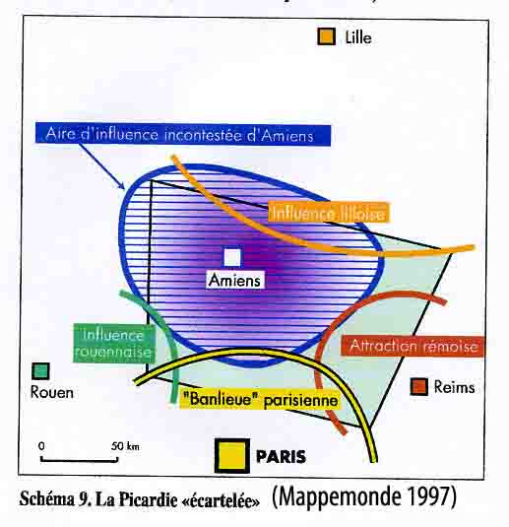
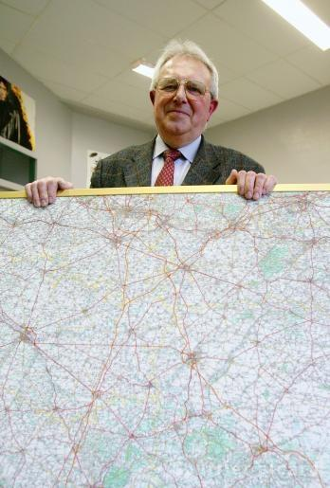
Un bêtisier qui a perduré
« La correspondance entre le développement des affleurements du Crétacé au Nord de la Seine et le secteur annulaire où siègent les villes de la couronne est frappante. Mais la correspondance ne s’arrête pas à la stratigraphie ou à la lithologie. Car des paysages, construits par l’homme en fonction des données naturelles semblent s’harmoniser avec les implantations urbaines. » (thèse de Paul Oudart 1982)

Slide 18
Quelques sujets d’oral dangereux pour lesquelles une tentation déterministe serait forte …
- Le défi alimentaire mondial (Seconde)
➔ Des milieux hostiles, des problèmes de retard ethnologiques
… Ce qui pose le problème de l’Afrique : « Les sociétés africaines se caractérisent par une civilisation de l’oralité : conteurs, rôle de l’expression corporelle et de la musique (…) : le jazz en est la manifestation la plus remarquable »
(manuel de Terminale Nathan 1998 p 26 sur « le monde africain »)
… Ou le problème de l’européocentrisme : « les climats tropicaux excessifs par rapport aux climats tempérés qui sont favorables »
- « Vers un surpeuplement mondial ?», « Peuplement et développement », « la « bombe démographique » « (Seconde) « un espace peut-il être surpeuplé » (Sixième)
➔ Un sentiment quasiment raciste (les « fourmilières asiatiques »).
➔ Mais aussi des « déterminismes favorables » (les « populations industrieuses en Asie du Sud-est »)
- Y-a-t-il des risques naturels ? (Seconde)
Il y a donc de notre part, dans la perspective de l’agrégation, une nécessité de faire une remise en question complète de ce type de discours

Slide 19
I3 La géographie n’est plus une science de la description ou un art du terrain
Petit jeu : de qui est la citation suivante (une géographie très classique) ?
« La molasse fait l’unité du Sud-Est du Bassin aquitain. Elle lui donne ses paysages : un monde de molles collines, où ne subsistent, par exception, que d’étroits lambeaux de plateaux. Les vastes couloirs alluviaux de la Garonne, de l’Ariège et du Tarn viennent seuls en rompre la monotonie, et les morcellent en quatre ensembles morphologiques : éventail gascon, Terreforts du Volvestre, du Lauragais et du Tescou.
Les paysages des campagnes toulousaines s’opposent ainsi, non seulement à ceux des Pyrénées et du Massif Central, mais également aux paysages de l’Aquitaine centrale et nord-orientale au relief plus vigoureux, où le calcaire soutient de rigides plateaux et des serres étroites; ils se distinguent aussi des paysages de l’Aquitaine sud-occidentale, où dominent les vastes horizons plats des alluvions aturiennes et des sables landais, auxquels le Bas-Armagnac appartient déjà, avec ses sables et ses basses collines.
Pourtant, ce relief est beaucoup moins monotone qu’une vision fugitive ne le laisserait croire. Outre que n’est pas sans charme la variété de détail, dans ces collines bien dessinées où la vue porte loin, jusqu’à l’horizon finement ourlé des Pyrénées, on ne reste jamais plus de 30 km dans le même type de paysage: les aspects régionaux sont bien plus variés que ceux de la Vendée »

Slide 20
Qu’y a-t-il dans cette citation et dans démarche?
Le binôme description-explication dans le cadre d’un récit …
➔ Pourtant, une description qui est elle-même souvent explication en géographie classique.
➔ Le géographe est celui qui a le « coup d’œil ». (« totalitarisme de l’œil » Claude Raffestin 1989)
La description a un avantage dans le cadre de ce récit : la connivence avec le lecteur. La description est un voyage. Elle est le but. D’autant plus qu’elle s’est souvent doublée d’un rapport affectif au terrain. Cf les descriptions de rizières….
La description se veut réalisme alors qu’elle n’est que constructivisme!
Elle dit souvent ce que l’on dit avoir vu et que l’on a découvert après.
Cas des surfaces d’érosion redécouvertes sur les cartes topographiques et que l’on décrivait avant l’analyse géologique.
Où l’a-t-on réellement vue ? Sur le replat figuré sur la carte topo ? Dans la carte géologique qui est une représentation ? Dans le paysage ? Dans un manuel de géologie ?
➔ Sa description est bien une reconstruction.

Slide 21

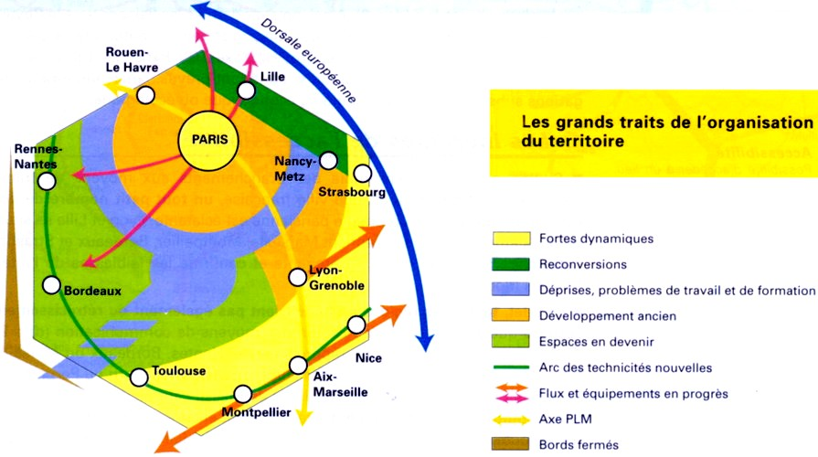
…Citation de Roger Brunet
…pourtant inventeur plus tard des chorèmes …

Slide 22
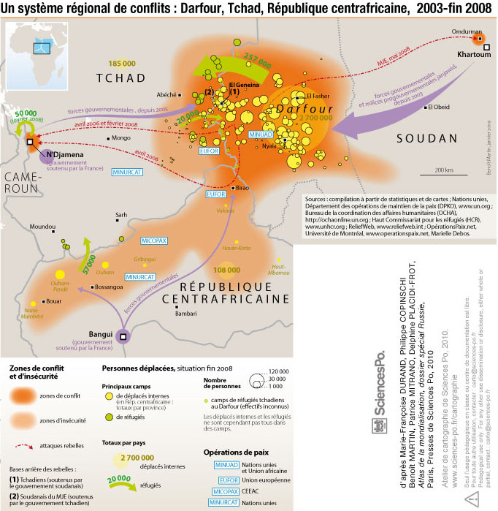
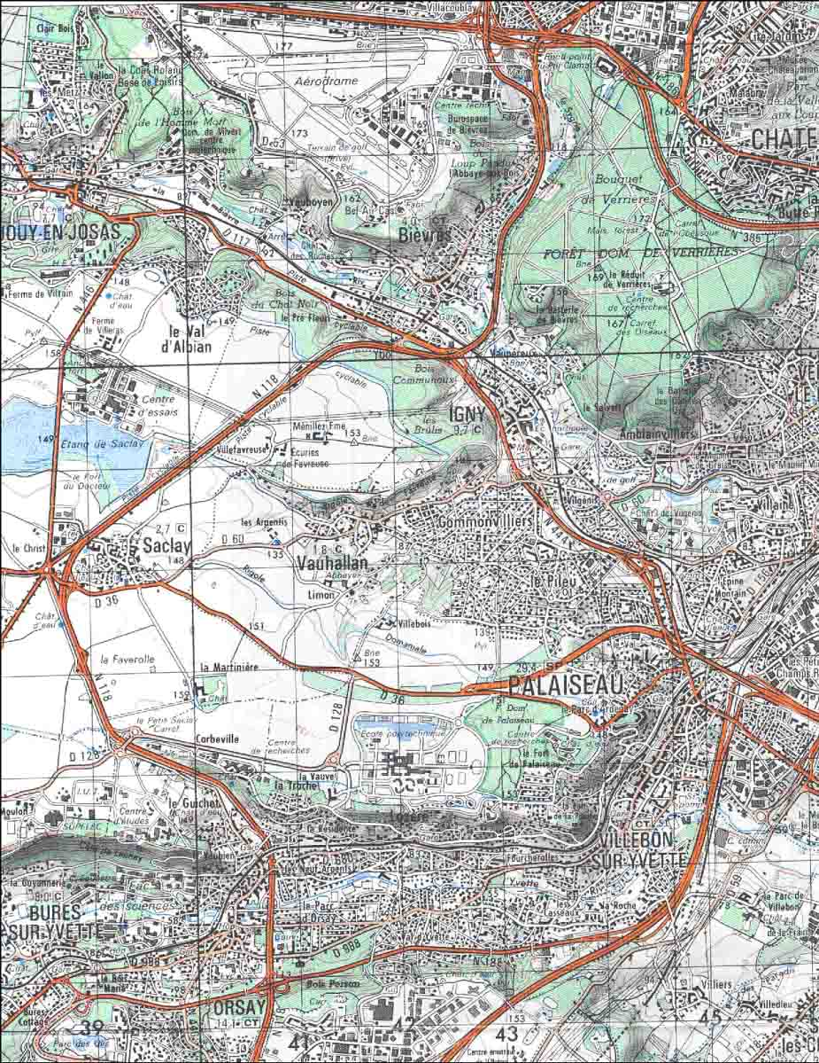

La carte, substitut du terrain
La géographie, ça sert d’abord à faire la guerre. 1976
La carte est-elle la réalité ?
« La géographie, ça sert d’abord à faire la guerre »
- Le paradoxe de la carte de l’Empire
Bilan : de l’objet symbolique à l’outil

Slide 23
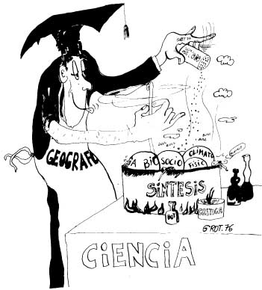
I4. Désormais la géographie n’est plus une science du particulier
Induction ou exceptionnalisme ?
Caricature illustrant la version espagnole du manuel d’Alain Reynaud :
« La géographie entre le mythe et la science ». 1976

Slide 24
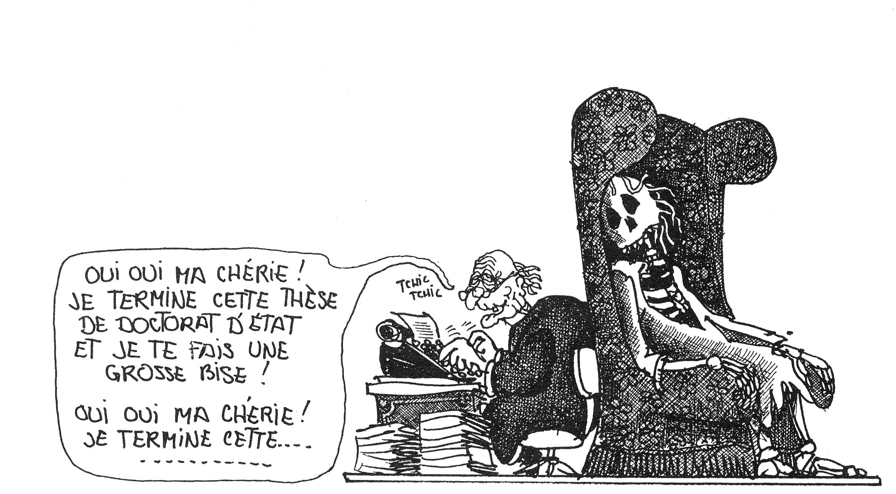
L’importance des monographies
Les types de région (en %) servant de support aux thèses d’État de géographie
sur la période 1960-1984.
Le monde est une typologie, chaque typologie comporte une typologie qui englobe elle-même une typologie qui …

Slide 25
A quoi sert la géographie ?
« Si la géographie n’existait pas, personne n’aurait eu l’idée de l’inventer »
« La géographie, c’est mettre des guérilleros sur des surfaces d’érosion »
Quel est l’objet de la discipline ?...
… et quel doit être le but de tout devoir
ou leçon à l’agreg ?

Slide 26
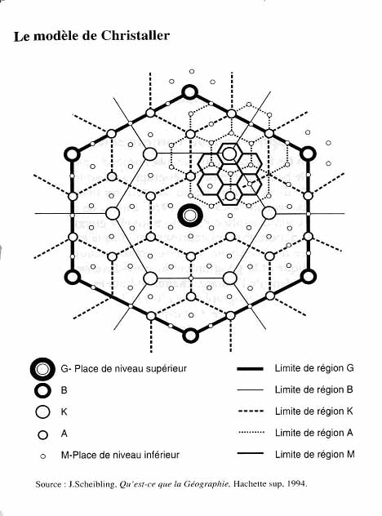
Dans les années 1970-80 : la géographie tente de se réformer
science de synthèse
  L’ouverture timide au politique, à l’économique
La tentation de l’économie
  Christaller, Brian Berry, Peter Hagett, Rochefort et Dugrand

Slide 27
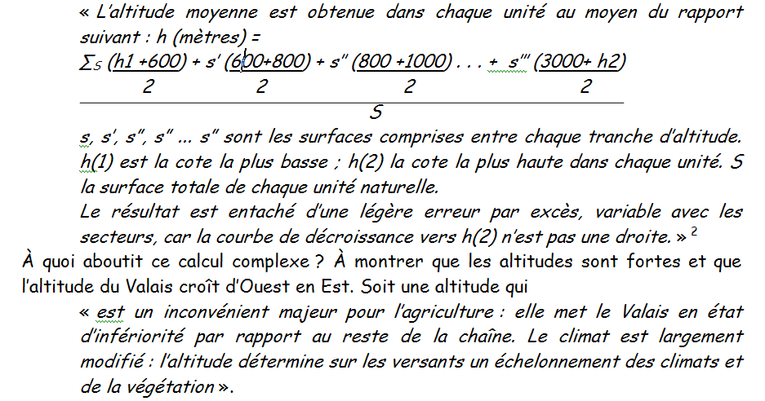
  Une perversion : l’économisme

Slide 28
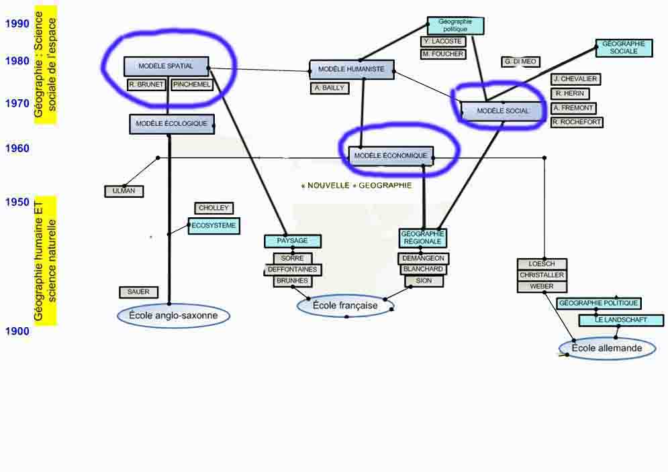
II1. Désormais, la géographie est majoritairement considérée comme une science sociale
Modèle spatial…………..ou ………………..modèle social

Slide 29
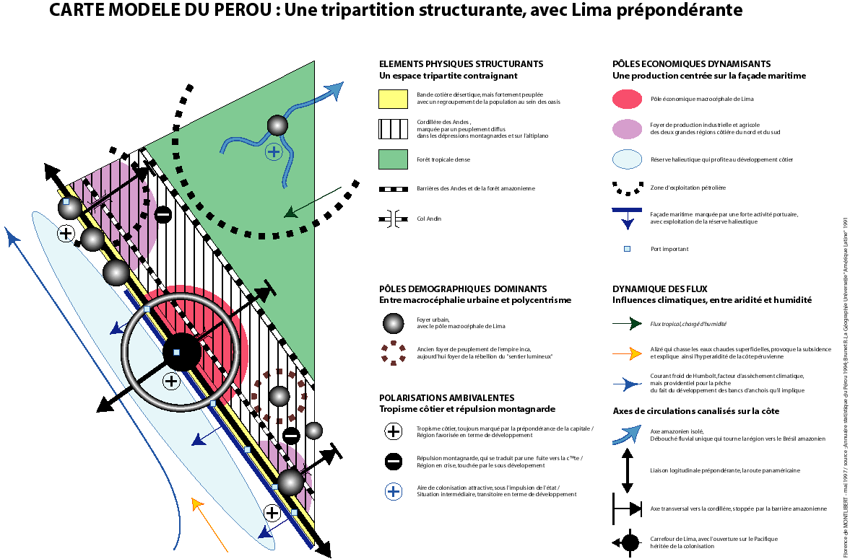
II 11- Le modèle spatial ou la recherche des lois de l’espace
Un certain succès en milieu scolaire dans les années 1990
Brunet
Auriac

Slide 30
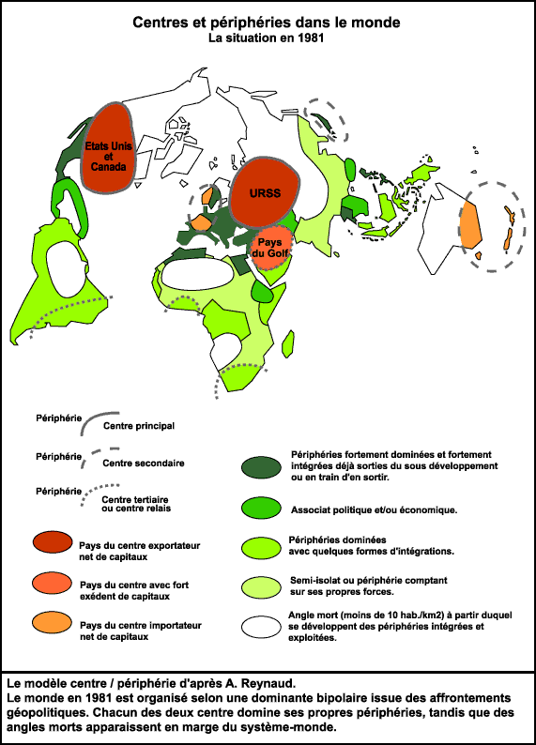
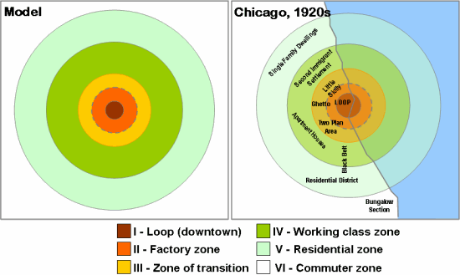
Les cinq sources de l’analyse spatiale
- Ligne- point - surface
- Christaller (+ Lösch, Reilly, Zipf…)
- écologie urbaine (école de Chicago)
- Structuralisme
- Marxisme et notion de centre-périphérie
Samir Amin,
Alain Reynaud

Slide 31
Annexe- Hors-sujet revendiqué
Historique de la grille de lecture centre-périphérie
Des concepts issus de l’économie
Samir Amin. Notion reprise du marxisme (dominant / dominé) et appliqué à une échelle mondiale pour expliquer le passage du colonialisme au néo-colonialisme. (« le développement inégal. 1973)
➔ Centre-périphérie comme la justification scientifique du tiers-mondisme. C’est donc une grille classique, mais qui n’est pas neutre.
Leur accaparement par les géographes
Alain Renaud. (« Société, espace et justice » 1981)
Le centre est l’endroit « où les choses se passent » et la périphérie est « le négatif du centre », marqué par sa subordination d’un point de vue décisionnel

Slide 32
Centre-périphérie en géographie
Selon Reynaud, on peut sortir de l’approche purement marxiste et mécaniste avec quatre remarques :
1- les centres et les périphéries peuvent changer en liaison avec l’histoire (cf la géohistoire de Braudel/Grataloup). Cf aussi ici l’intégration de la « diagonale du vide » (« aride ») dans une dimension européenne (et déplacement du centre de l’UE vers l’est)
2- Présence de situations intermédiaires, d’où tout un vocabulaire intermédiaire (périphérie intégrée / marge/angle mort / confins/franges…)
3- Le concept peut s’appliquer à toutes les échelles : mondiale, nationale, ou locale …le centre-ville domine la périphérie qui est la banlieue
4- Comme en économie, on ne doit pas se contenter d’une description des « zones centres » ou périphériques, mais l’idée est de montrer les liens, les réseaux, ce qui relie les deux composantes du couple. Le Concept de système territorial est au cœur de l’analyse (ne jamais étudier la marge sans faire référence au centre)
➔ Cf les systèmes migratoires

Slide 33
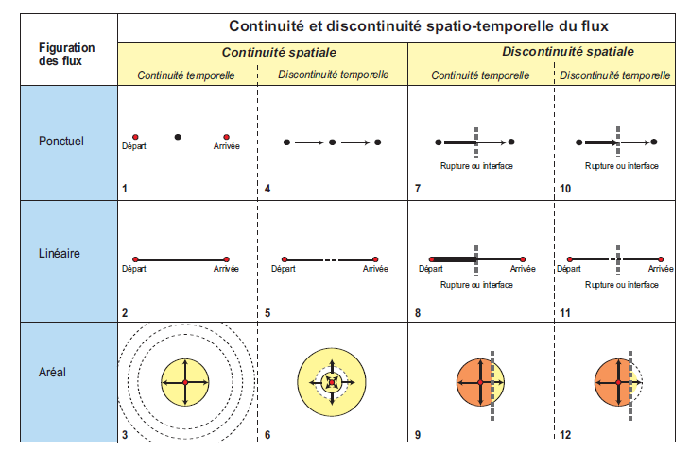
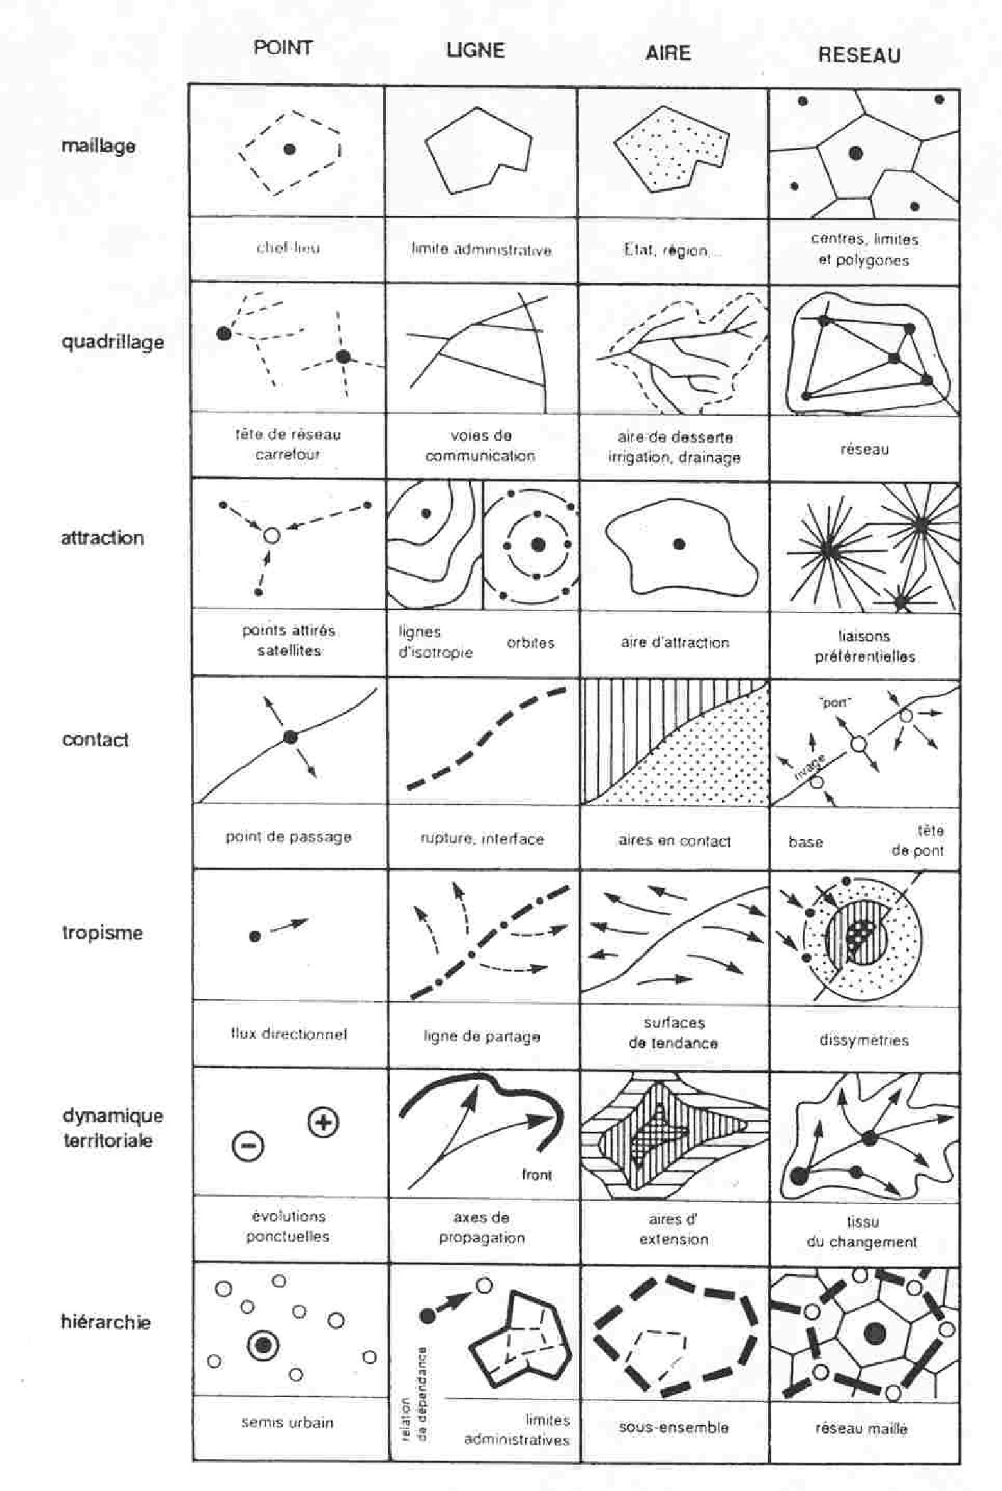
Une des bases du modèle spatial, la thématique « Continuité ou discontinuité »
Brunet
La rupture
Le chorème
Lahouari Kaddouri : réflexion sur la sémiologie graphique
appliquée des flux. Mappemonde. 2008-1

Slide 34
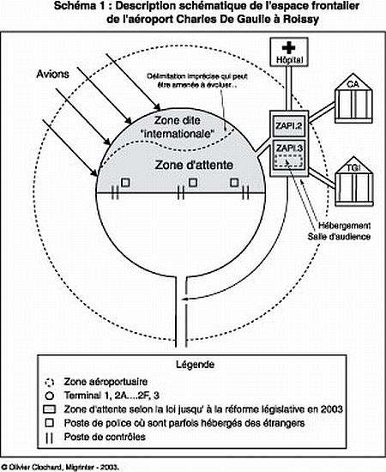
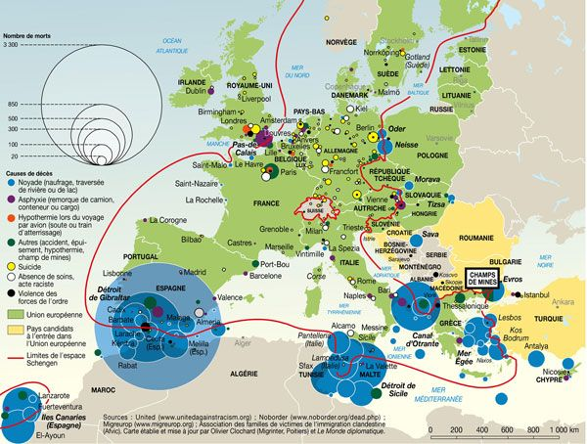
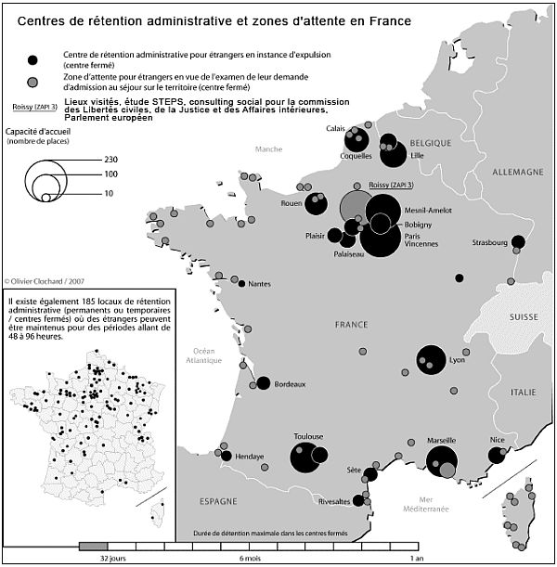
Application au cas des mobilités
Gateway
Rupture / discontinuité
Migration et développement
Bénédicte Tratnjek. L’Europe et la misère du monde : mobilités, politiques migratoires en débats.
Vox geographi. 2009

Slide 35
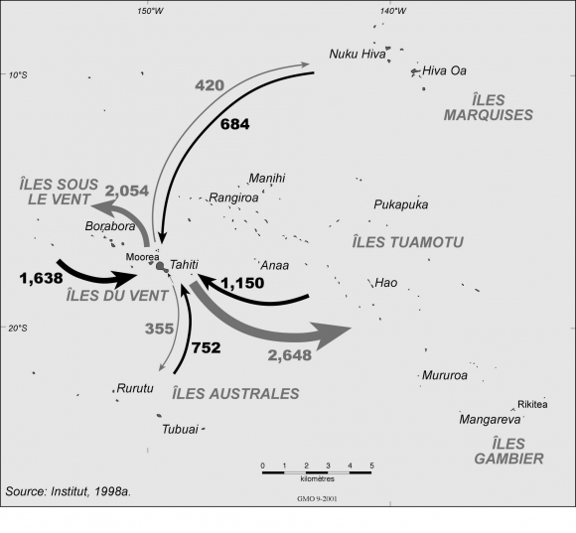
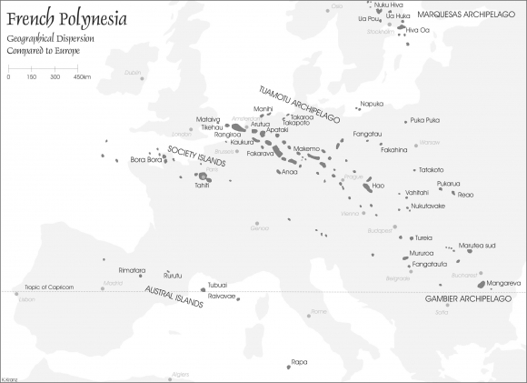
Anne-Marie d’Hauteserre. Planification économique et migration en Polynésie Française. Revue européenne des migrations internationales. Volume 20. 2004
Centralité
Circulations migratoires

Slide 36
Concernant la France-
Quelques sujets d’oral ou d’écrit à dominante d’analyse spatiale
Paris (et ses lignes d'influence / Ile-de-France-région parisienne /…)
Les réseaux urbains français
Les centre-villes
Ville-centre-banlieue-périphérie
L’étalement urbain
L’année dernière : les marges de l’espace français
Les espaces frontaliers de la France (première)

Slide 37
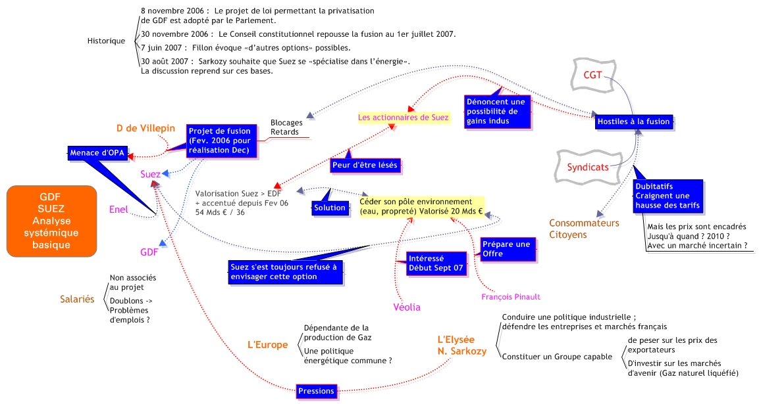
L’analyse spatiale a une volonté de théorisation qui passe souvent par une analyse systémique
Un exemples de système en dehors de la géographie
Holisme,
structuralisme
Lorrentz
De Rosnay (macroscope)
Variété des éléments
Hiérarchie
Liaisons
Non linéarité
La crise du groupe Suez
en 2007 (Sciences politiques)

Slide 38
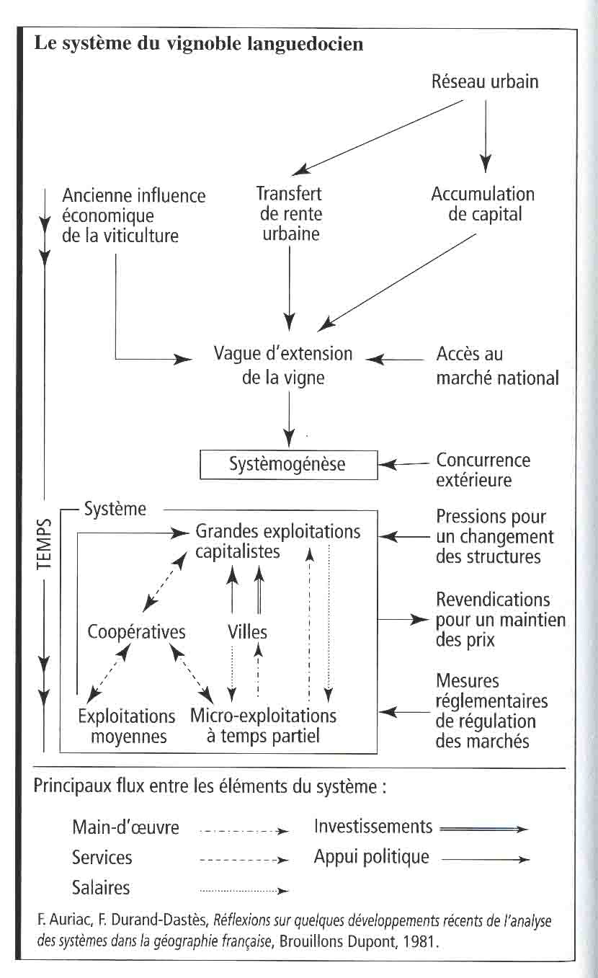

Ce qui, en géographie, donne graphiquement ….
- Auriac et al. In N. Beuscher et M. Reghezza. La géographie : pourquoi ? Comment ? Hatier. 2005

Slide 39
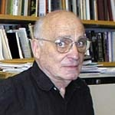
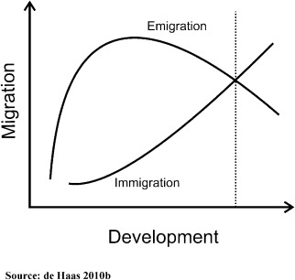
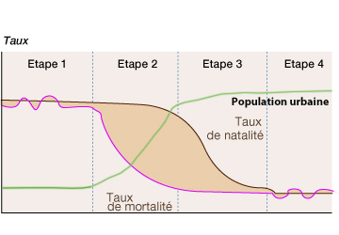
Le danger du cadre théorique : des idées qui évacuent une certaine forme de géographie (celle « qui dit où »)
Analyse systémique et transition migratoire
La vision d’ensemble : transition urbaine et transition vers la mobilité
La différence nord-sud mais aussi :
La différence entre métropoles et petites villes
La différence entre ville européenne, asiatique, américaine…
La question de la mobilité sociale
Article fondateur de Wilbur Zelinsky. 1971, « The hypothesis of the mobility transition », The Geographical Review, vol. 61, nº 2, pp. 219-249.
Transition vers la mobilité (mobility transition) parfois traduit en français par transition migratoire :
Étape 2 : augmentation des migrations pionnières, de l’exode rural et des migrations internationales (avec un décalage homme-femme)
Étape 3 : apogée de l’exode rural et des migrations internationales avant déclin progressif
Développement des mobilités interurbaines, entre petites et grandes villes, et des mobilités intra-urbaines vers les périphéries,
Étape 4 : mobilités intra-urbaines dominantes

Slide 40
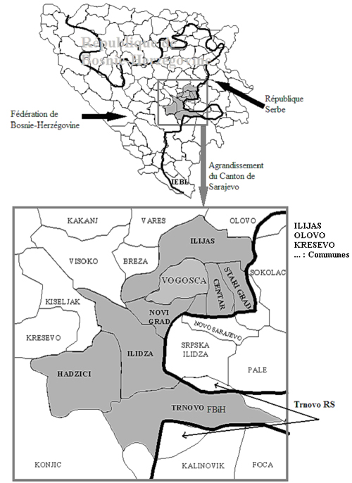
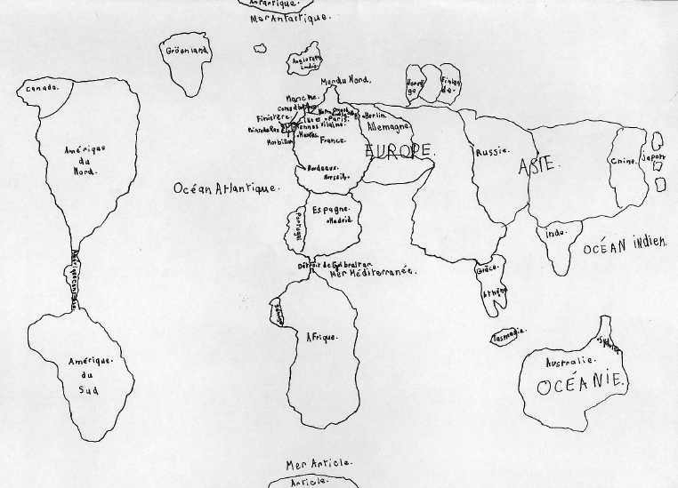
II 12 Le modèle social
Renée Rochefort
George
Dugrand
Des approches multiples :
La géographie des représentations et la géographie humaniste
- La géographie sociale
La géographie strictement
culturelle
La géographie politique
La géographie économique
repensée
Berque
Pitte
Stazack
Armand Frémont
Michel Rochefort
Bailly
Durand
Antoine Frémont
Lacoste
Lacoste
Foucher

Slide 41

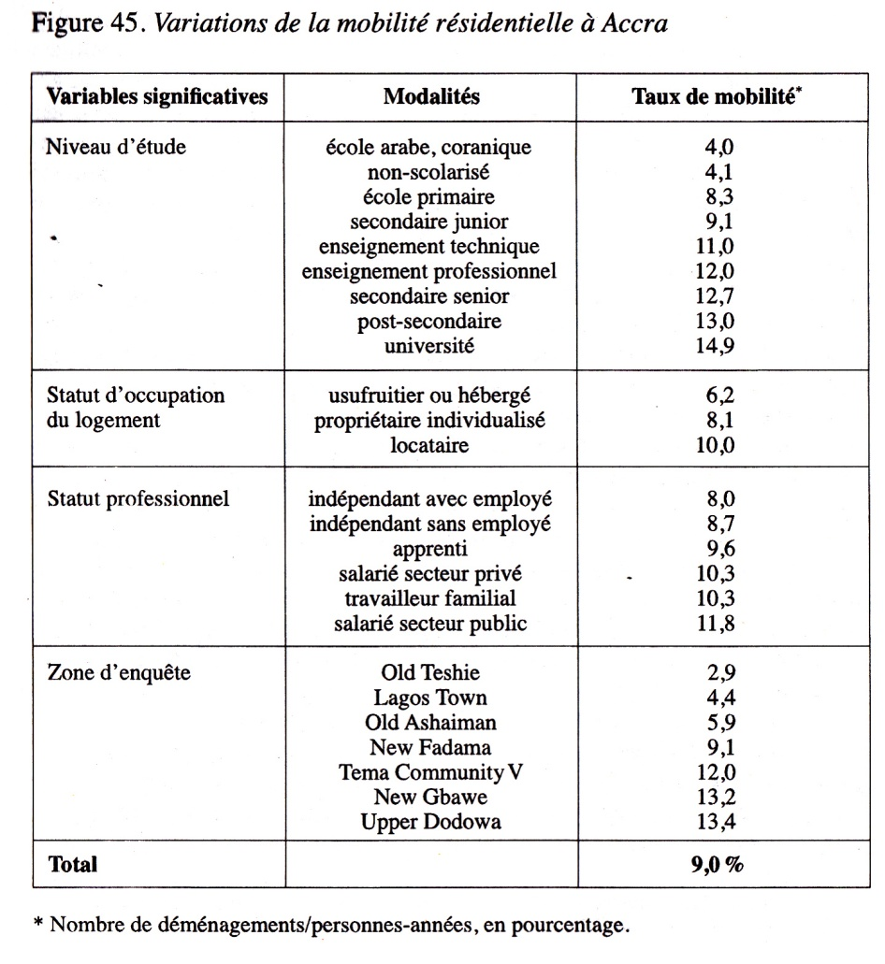
Le modèle social et le « laboratoire des pays du Sud »…. À propos de mobilités
Quelques faits :
Bidonvilisation et régularisations engendrent des dynamiques internes
Le statut de la propriété urbaine (H De Soto. Le mystère du capital. 2000)
Le rôle des marchés
Une géographie culturelle (niveau d’études, statut professionnel…)
Quelques grandes idées :
- Une évidence : des territoires urbains constamment remaniés par les flux
Une géographie réticulaire complexe
Le danger d’une vision simple (simpliste ?) et issue d’un raisonnement colonial : le procès en citadinisation. La ville ne maintient pas en ville des pseudos-urbains, uniquement reliés à leur village et à leur communauté (« le migrant étranger à la ville »), l’urbanisation n’est pas imposée (l’africain comme un rural, paysan « égaré » en ville)
Monique Bertrand : De Bamako à Accra. Mobilités urbaines et ancrages locaux en Afrique de l’Ouest. 2011. Khartala.

Slide 42
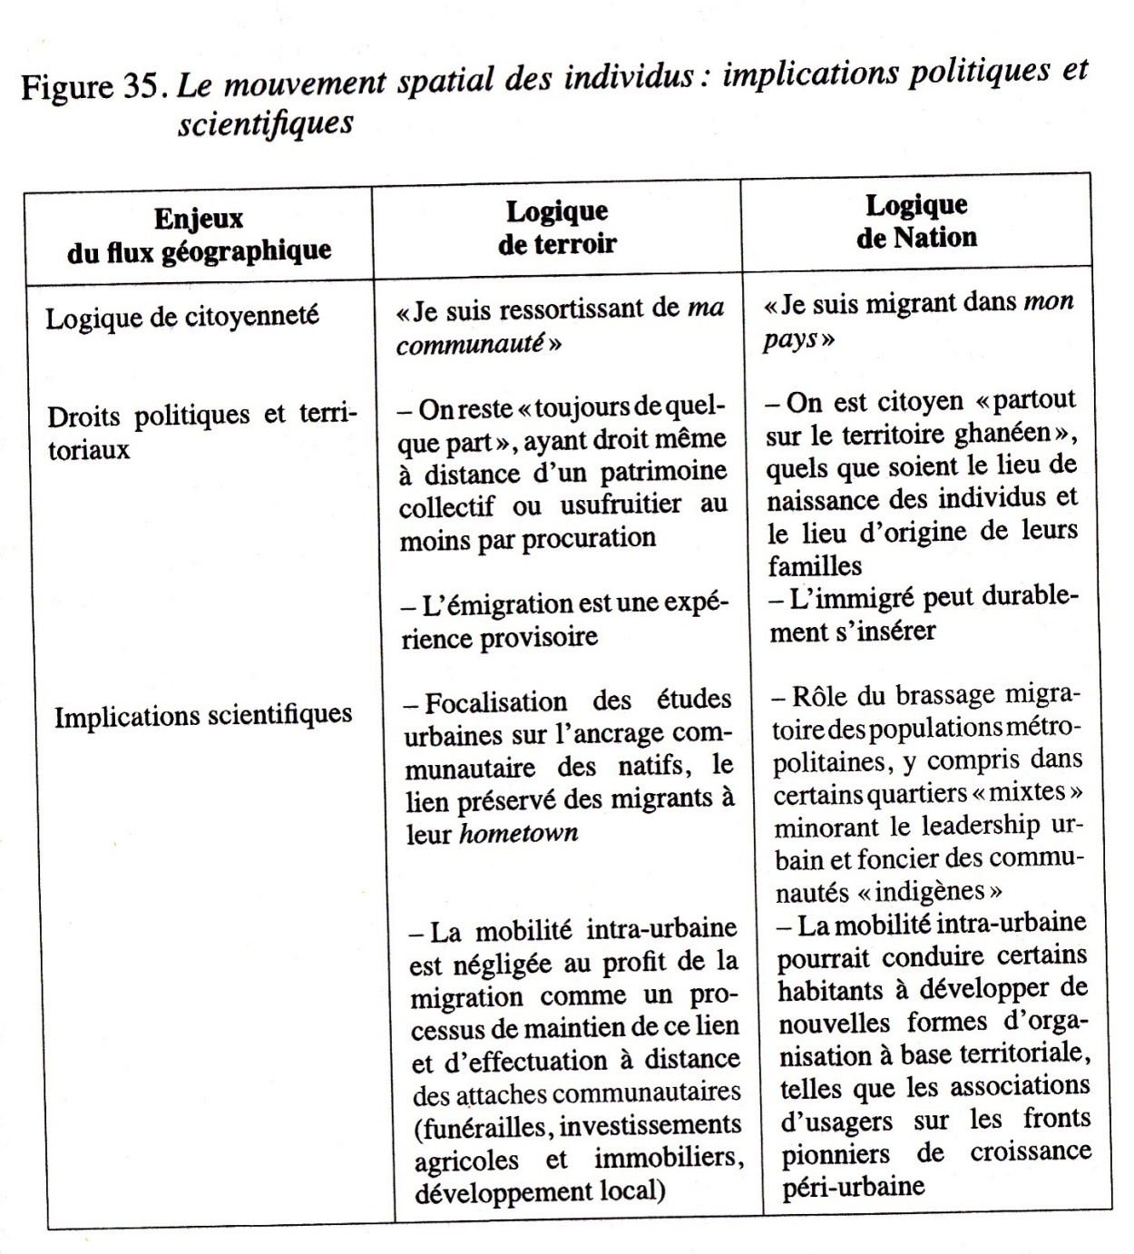
Plusieurs constatations essentielles :
Des urbains désormais de seconde ou troisième génération
La persistance d’une migration temporaire (cf Dakkha)
Le développement d’un sentiment national au Ghana ; la persistance d‘une ethnicité des quartiers mais qui commence à se relativiser
// la structuration progressive des villes (des quasi-métropoles) donc la complexification des mobilités urbaines
Une conclusion : la ville et sa structure sociale beaucoup moins étudiée que la croissance des villes

Slide 43
Application : quelques termes symboliques à employer à bon escient en géographie sociale ou culturelle
1- Paysage : un best-seller des sujets d’oraux (quelques sujets fréquents)
6ème
- Les paysages rizicoles
- Les mutations des paysages ruraux en Asie
4ème
- Le paysage français, un patrimoine ?
- Les montagnes, espaces et paysages
2nde :
- Le paysage, composante essentielle du programme de géographie en seconde ?
Un terme parfois délaissé et contesté, puis un étendard de la géographie science sociale

Slide 44
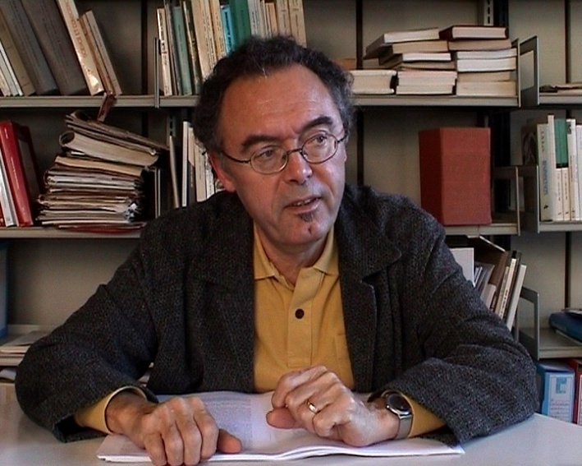
Qu’est-ce qu’un paysage ?
Augustin Berque
Ce que l’on voit du pays (une représentation)
➔on ne voit donc pas tout !
Le paysage est construit matériellement mais aussi intellectuellement
Les civilisations paysagères
La médiance (relation de l’être au milieu)
La trajection paysagère comme un processus historique et géographique qui fonctionne à tout instant de manière réflexive : la société se représente son environnement, mais elle tend également à l’aménager en fonction de ces représentations
L’artialisation (Alain Roger) in situ (la pyramide du Louvre) mais aussi in visu (la création d’un modèle culturel : ce qui est considéré comme beau)
Appliqué à la géographie du tourisme, processus de cartepostalisation des espaces

Slide 45
Extrait des rapports 2006 : « Enseigner le paysage : un village africain », 6ème 1/ « L’introduction précise clairement le statut du paysage comme objet et outil de l’analyse géographique d’une part et comme support d’enseignement d’autre part. La candidate choisit d’étudier un village du Rwanda pour des raisons qu’elle explicite clairement : amener les élèves à rompre avec le stéréotype d’une Afrique tout entière identifiée aux savanes, au désert ou à la forêt dense ; utiliser l’image -une photographie aérienne montrant un village installé au coeur de collines verdoyantes et intensément cultivées- pour faire évoluer les représentations et non les conforter, comme c’est trop souvent l’habitude. Son développement revient en première partie sur la place du paysage dans la tradition géographique, notamment française, les approches et les évolutions. S’intéressant ensuite à l’exploitation pédagogique des photographies qu’elle a prélevées dans un manuel de 6ème, la candidate élabore au rétroprojecteur le croquis d’interprétation qu’elle ferait construire en classe. 2/ La seconde partie rappelle que le paysage ne dit pas tout. Elle montre que d’autres sources, tirées des ouvrages empruntés, sont nécessaires pour comprendre la situation : carte de densités en Afrique orientale, diagramme ombrothermique, textes sur les activités agricoles. 3/ La transposition pédagogique met l’accent sur l’aménagement du milieu par les hommes dans un espace densément peuplé. Elle débouche fort logiquement sur la construction d’un schéma systémique qui fait du paysage le produit des interactions entre environnement, société d’agriculteurs, types d’activités et aménagements. L’entretien confirme que la candidate a réfléchi aux enjeux tant scientifiques que pédagogiques de son sujet : elle peut comparer le travail mené ici avec d’autres exemples d’études de paysages réalisées en classe. » Les passages soulignés en bleu montrent la conception qu’a le jury du paysage, sa sensibilité épistémologique et l’utilisation des représentations

Slide 46
Territoire : un espace approprié par une société, un espace socialisé, un espace de relations
- Territoire / espace (sujet : « la montagne : espaces et paysages. Sixième »)
- Un territoire : de quelle taille et
de quelle nature ? (concept d’aire culturelle)
La conséquence : l’emboîtement d’échelles est une attente de la plupart des leçons et dissertations (sujet : « l’aménagement des territoires et ses acteurs », « les littoraux de … »)
➔Une définition qui pose de très nombreux problèmes

Slide 47
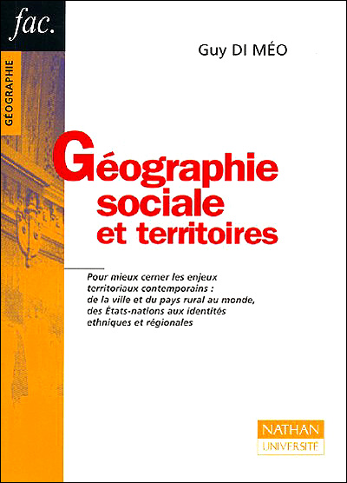

Territoire : un espace approprié par une société, un espace socialisé, un espace de relations
Depuis quand ?
Consciemment ou non ?
De quelle manière ?
Une définition qui pose de très nombreux problèmes

Slide 48
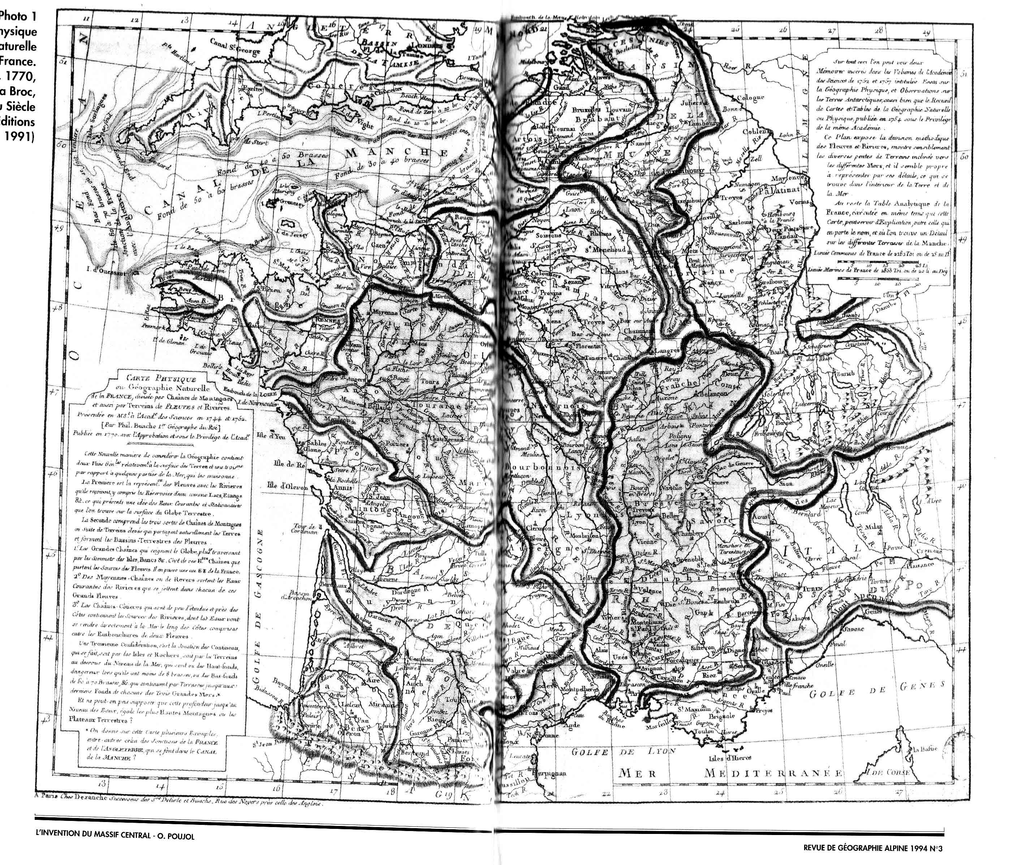
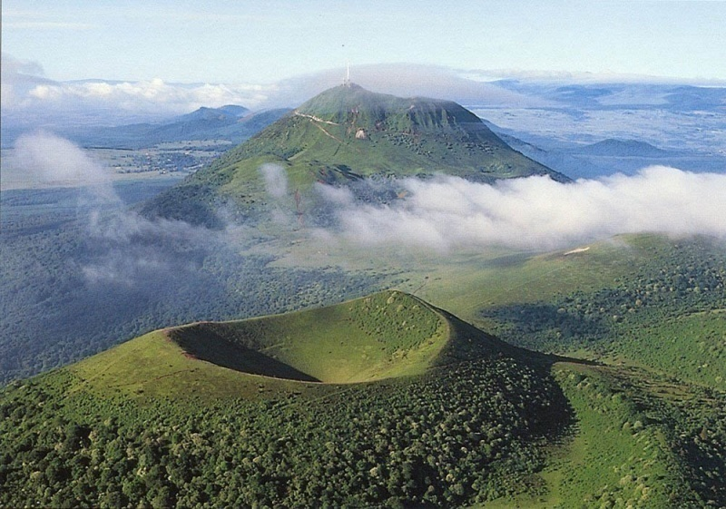
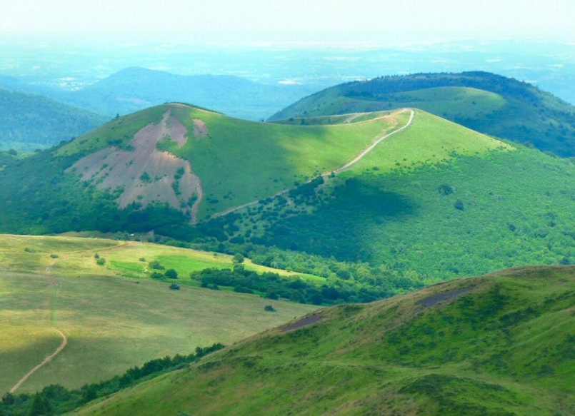
Territoires et territorialisation-
Quelques exemples :
L’invention du Massif central

Slide 49
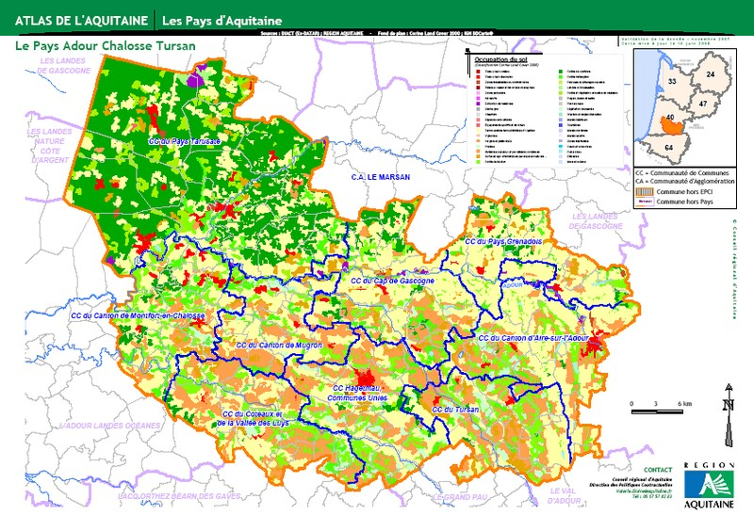




La Chalosse a toujours existé !
Ensemble des travaux de Guy Di Meo
La territorialisation / la fête…

Slide 50
Habiter
…. pratiquer, cohabiter
Quelques idées de sujets d’écrit possibles sur ce thème …
« Habiter l’urbain »
« Pratiques et territoires de l’urbain
(… du tourisme – agrégation interne 2011)
« Villes et citadins » (agrégation interne 2008)
« Urbains et citadins »
…
Habitat, écoumène, habitus

Slide 51
Des sujets de sixième pour l’oral :
Habiter une vallée alpine / des espaces de haute latitude, une île méditerranéenne / la ville (d’Asie/d’Europe...)/la banlieue en France/un grand port/
La rue, le quartier, la ville (voire à l’écrit ?)
Les espaces du quotidien
Ou plus étroitement en liaison avec les mobilités :
Parcourir le désert
Une planète nomade

Slide 52



La pratique,
L’archétype,
Le non lieu
Olivier Lazzarotti : habiter la condition géographique. Belin. 2006
L’espace habité : le territoire
L’habitant (un individu) : une géographie de l’intime
Cohabiter (rencontrer l’autre) : une pratique sociale
(Club de Rugby de Lectoure. Gers)

Slide 53


Edith Fagnoni
Le triomphe du non-lieu…
…. ou quand la géographie étudie la non- géographie
La mobilité pour aller… nulle part ou dans l’Ailleurs ?

Slide 54


Milieu :
- Une variation sémantique : de ce qui est au centre (le milieu du lieu) à ce qui nous entoure (l’environnement)…
- Du milieu au géosystème
De l’homme à la société

Slide 55

Le géosystème, au cœur du GTP.
(Géosystème – territoire –paysage)

Slide 56
Conclusion : qu’est-ce qu’un objet géographique ?
Bernard Debarbieux. La montagne: un objet géographique ? in Y. VEYRET (dir.), 2001, Les montagnes : discours et enjeux géographiques, Paris, SEDES.
Antoine Fleury. La rue : un objet géographique ? Tracés. Avril 2004
Pierre Gentelle. Le sexe, objet géographique ? Les lettres de Cassandre. 2006.
Danielle Champigny. Qu’est-ce qu’un objet géographique ? 2006. HGC Portail
Six critères peuvent être mobilisés pour définir un « objet géographique » :
La forme et l’étendue de cet objet est-elle repérable et identifiable ?
L’échelle. L’objet peut-il être abordé à différentes échelles ? L’une d’elle est-elle particulièrement pertinente ? …
La dynamique spatio-temporelle. L’objet retenu évolue-t-il dans le temps et varie-t-il dans l’espace ? (…)
Les fonctions. Quelles fonctions, quel rôle l’objet remplit-il (à différentes échelles) ?
Les effets. Cet objet peut-il être étudié en termes d’attraction, de mobilités, de flux etc. engendrés par lui.
Les représentations. L’objet peut-il être étudié sous l’angle des représentations que les sociétés en ont ?
Des sujets d’oral possibles ➔ Les montagnes françaises, objet géographique
➔ Les fleuves français, objet géographique

Slide 57


II2 Désormais, la géographie est une discipline qui se préoccupe du monde (le rôle du politique)
Des grandes interprétations à l’aménagement du / des territoire(s)
- Géographie appliquée
- Rôle des acteurs
- Prise en compte des lois
Analyse prospective
…..
Julien Brachet, Armelle Choplin et Olivier Pliez. 2011. Le Sahara entre espace de circulation et frontière migratoire de l’Europe
Martine Berger. 2006. Périurbanisation et accentuation des logiques ségrégatives en Île-de-France

Slide 58

Conclusion. Et la géographie des mobilités dans tout ça ?
Une géographie qui est née à la fin des années 1990
La rencontre d’une géographie des migrations qui se structure, d’une géographie de plus en plus sensible aux jeux d’échelle et d’un contexte dans lequel on passe d’un modèle territorial marqué par l’exode rural à un modèle d’étalement urbain

Slide 59


Les différentes approches de la géographie sont possibles et combinables :
Selon un modèle spatial
…avec ou sans analyse
chorématique
Youri Carbonnier. Paris, une géohistoire. 2009

Slide 60


Yoann Pelis, Pascal Saffache et Colette Ranély Vergé-Dépré. Les facteurs à l’origine de la mise en place d’un Transport en Commun en Site Propre (TCSP) dans l’agglomération de Fort-de-France (Martinique). Etudes caribéennes. 2007

Slide 61

- Par une géographie culturelle
V. Baby-Collin : des marges dans la ville.
Mobilités citadines et métissages de l’urbanité.
In Liens et lieux de la mobilité. Belin
Deux habitants d’un même quartier.
Viviana : 50 ans, chola, stand de vente ambulante de boissons. Courses à La Ceja et à La Paz
Mario : 42 ans, classes moyennes, ancré culturellement à La Paz

Slide 62

… Par une géographie économique

Slide 63



Par une analyse géopolitique

Slide 64
Bilan : quelques grands types de sujets sur la France ou les mobilités qui peuvent être reliés à différentes approches de la géographie (liste non contractuelle !)
Analyse spatiale :
Paris (et le désert français /
Île-de-France- région parisienne…)
Les réseaux urbains en France
Un sujet par quartiers (centres-villes /
la banlieue- les banlieues…)
Les lieux de la mobilité
Liens et lieux de la mobilité
Les systèmes migratoires
Mobilités et discontinuités
…
Géographie économique :
Les migrations internationales
Transports et mobilités
Les mobilités urbaines dans le monde
Les espaces économiques en France :
des espaces urbains ?
Ville et Outre-mer français
Géographie sociale :
Les migrations internationales
Les mobilités du quotidien
Mobilités et inégalités (les motilités)
Les pratiques de la mobilité
Habiter l’urbain
La ville et le citadin
Habiter la banlieue / le centre-ville /
les petites villes
…
Géopolitique :
Paris en Europe
Mobilités et conflits
Mobilités et minorités
Les politiques de la mobilité
…

Slide 65
Merci de votre attention

